Slide 1
UỶ BAN NHÂN DÂN QUẬN LONG BIÊN
TRƯỜNG MẦM NON HOA MỘC LAN
PHÁT TRIỂN NGÔN NGỮ
Truyện: Ba cô gái
LỨA TUỔI: MGL 5 – 6 tuổi

Slide 2
Truyện:
Ba cô gái

Slide 3
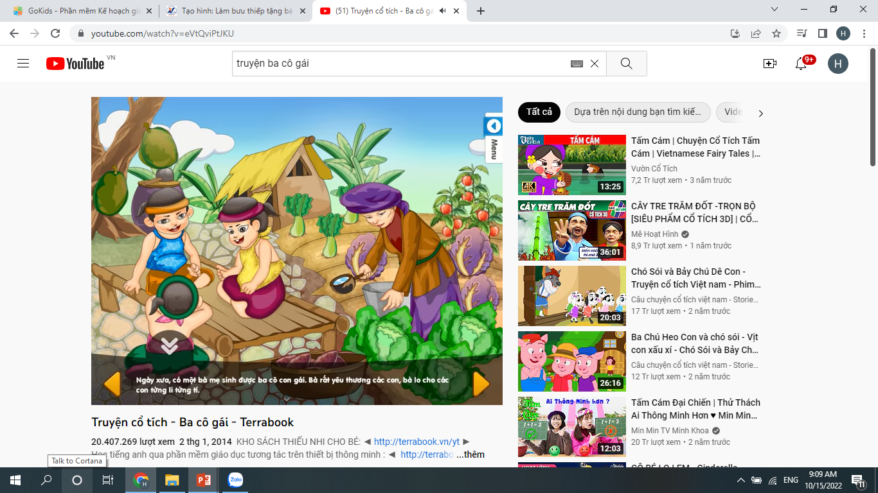

Slide 4
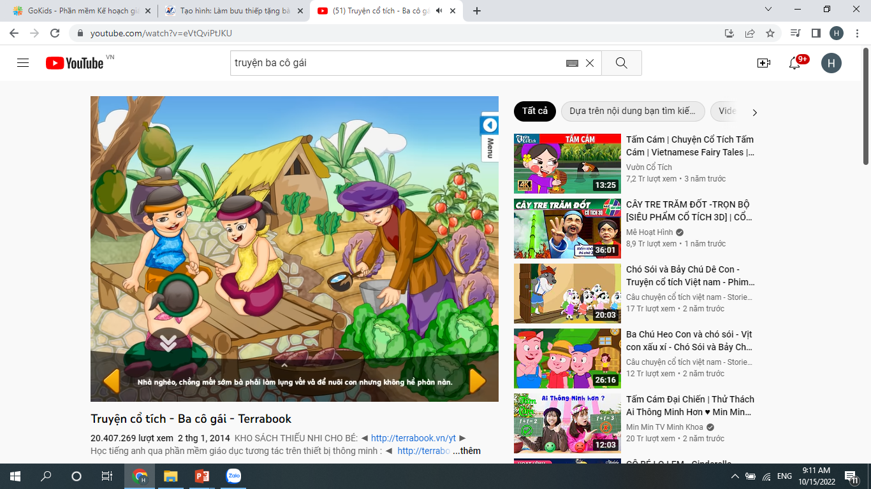

Slide 5
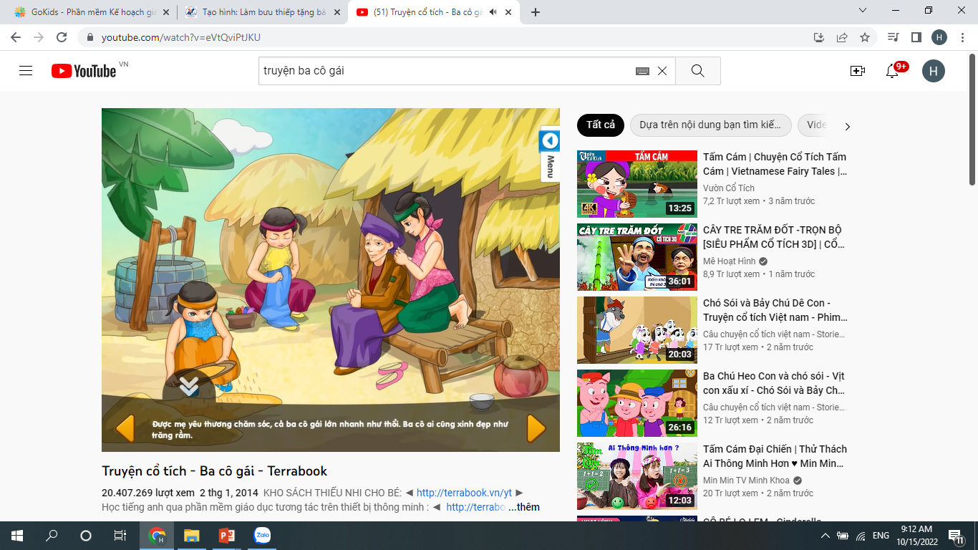

Slide 6
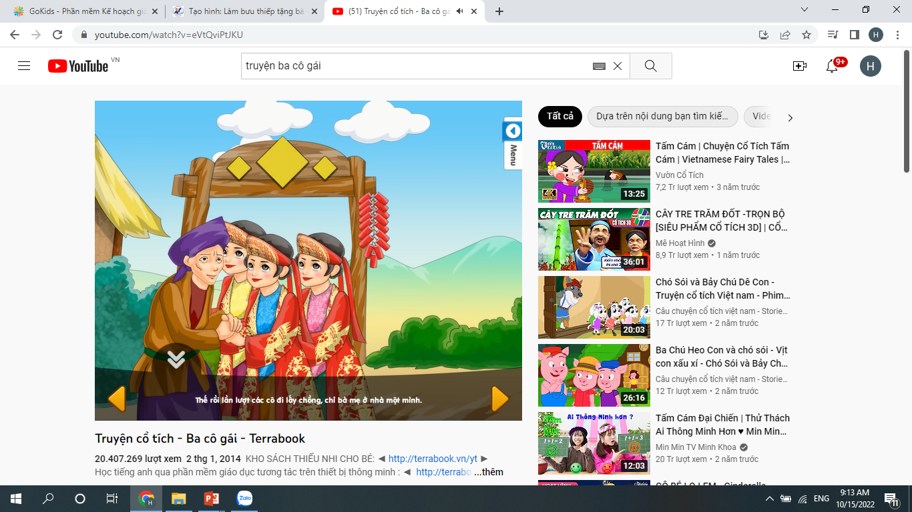

Slide 7
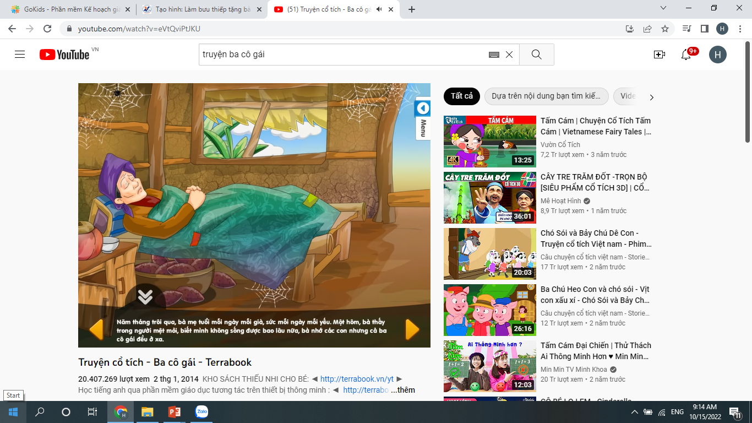

Slide 8
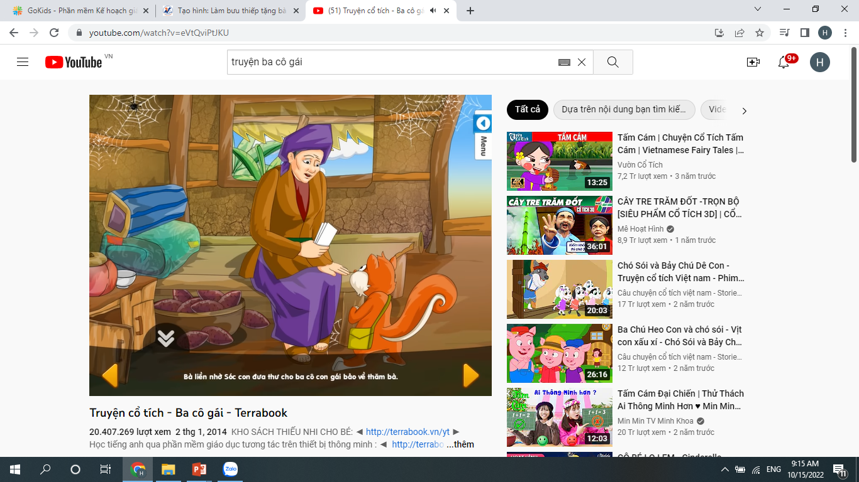

Slide 9
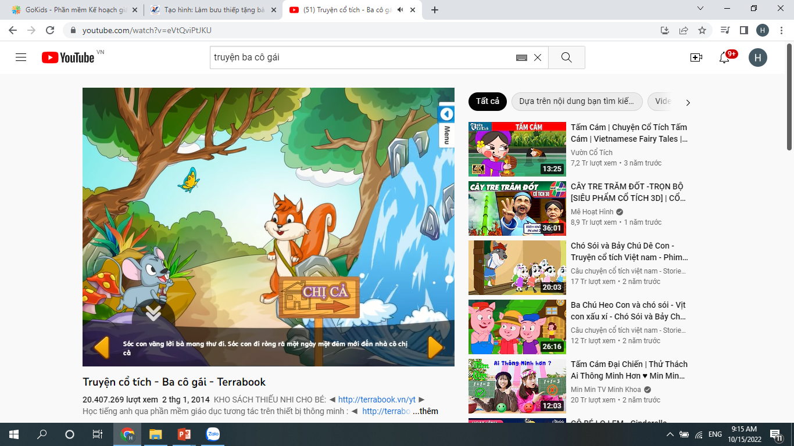

Slide 10
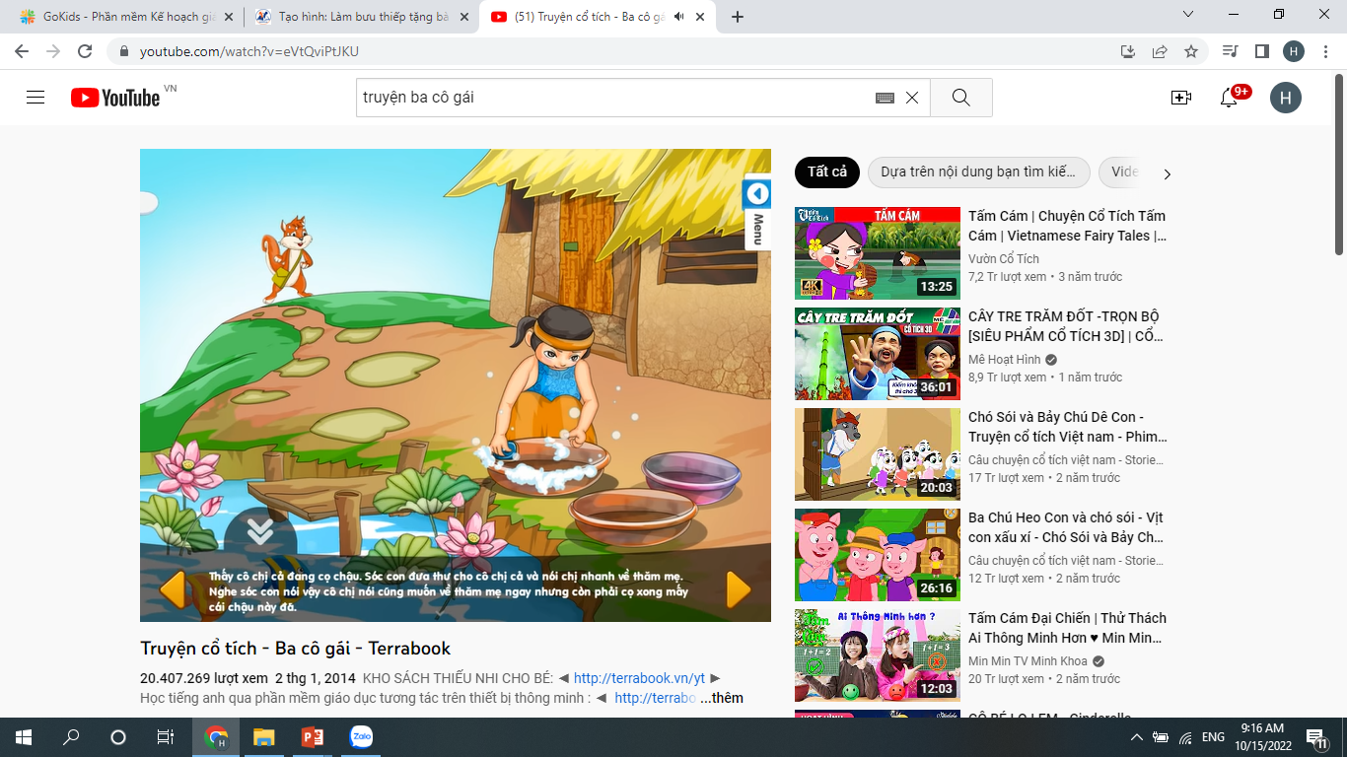

Slide 11
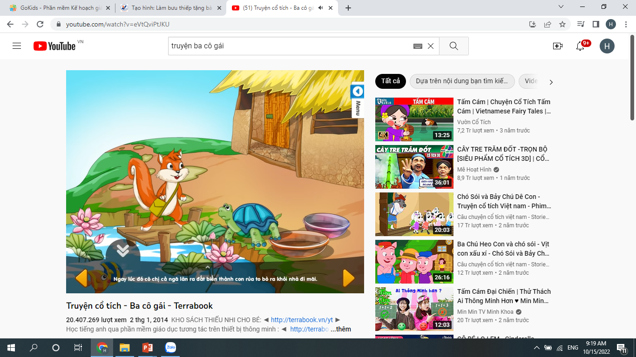

Slide 12
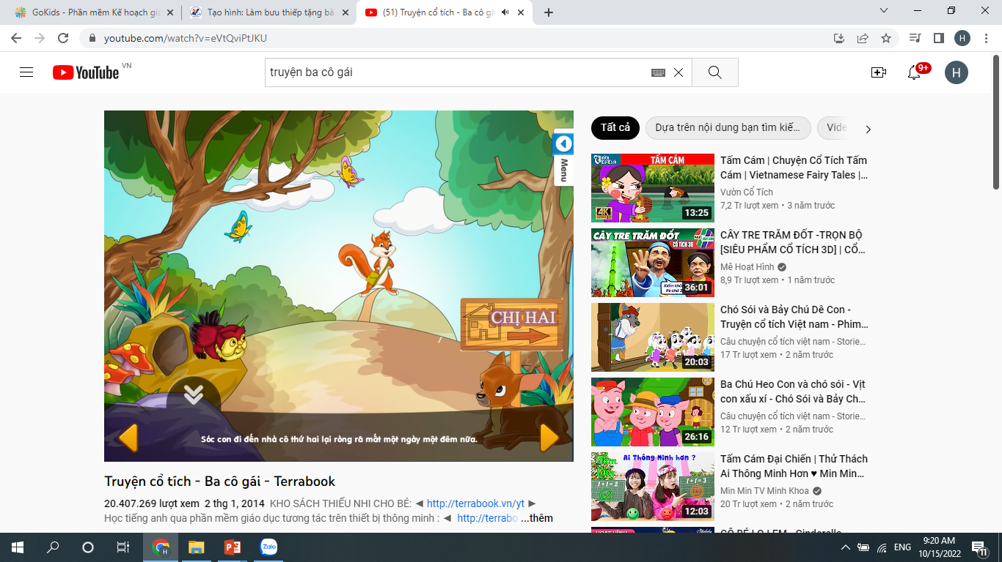

Slide 13
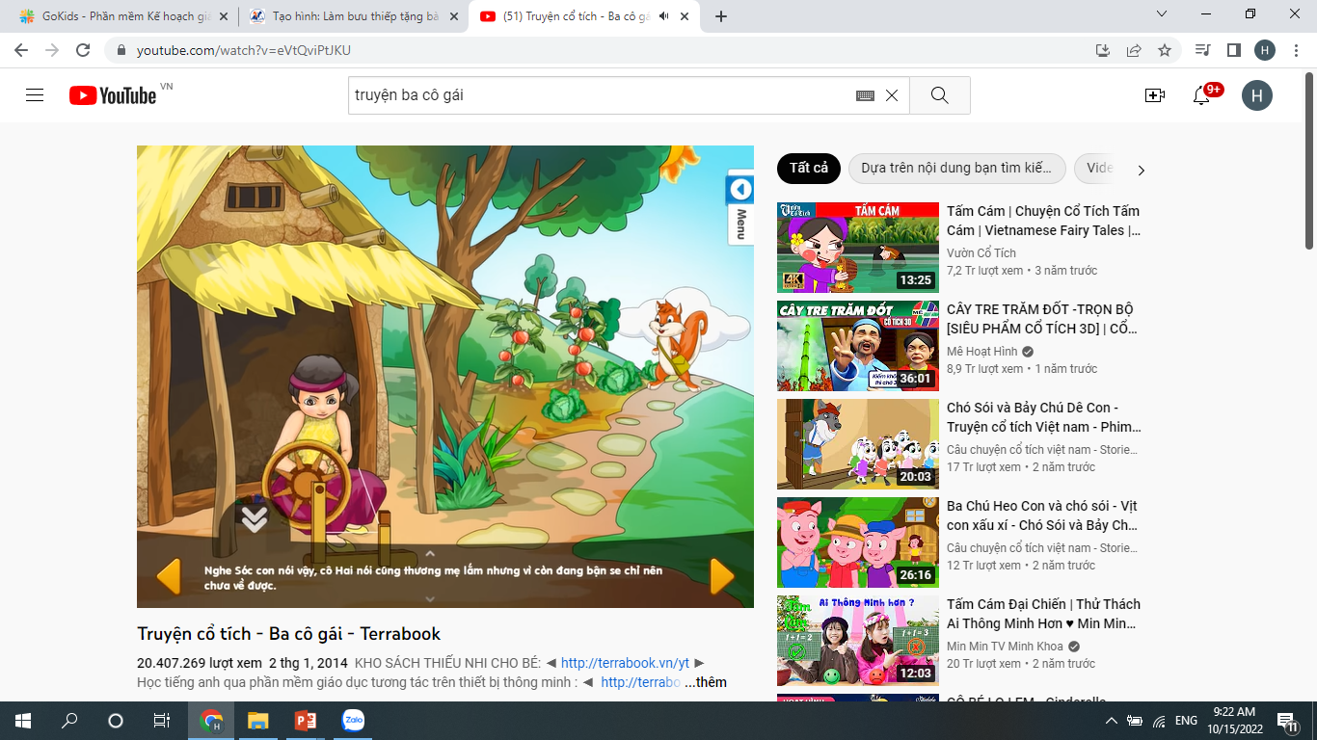

Slide 14
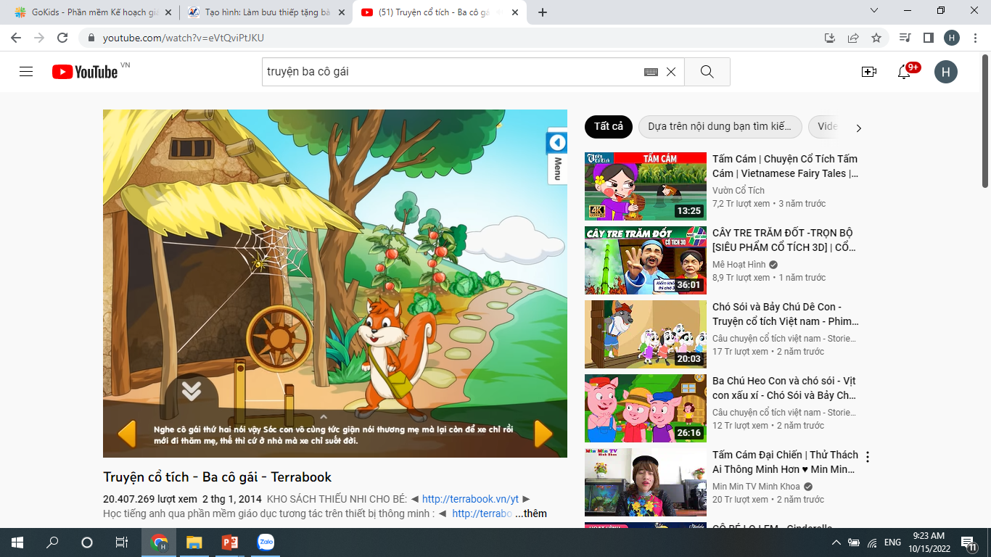

Slide 15
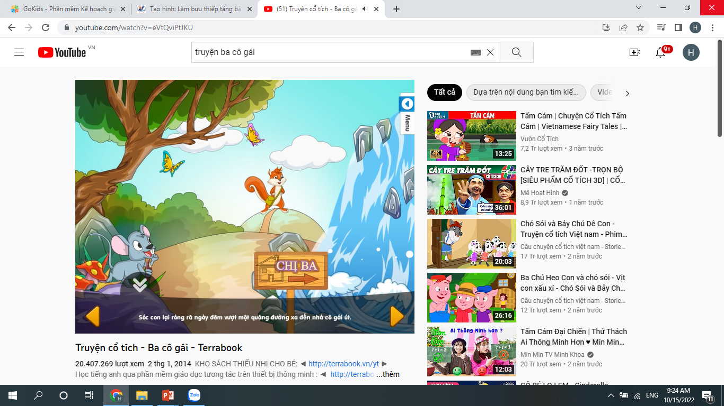

Slide 16
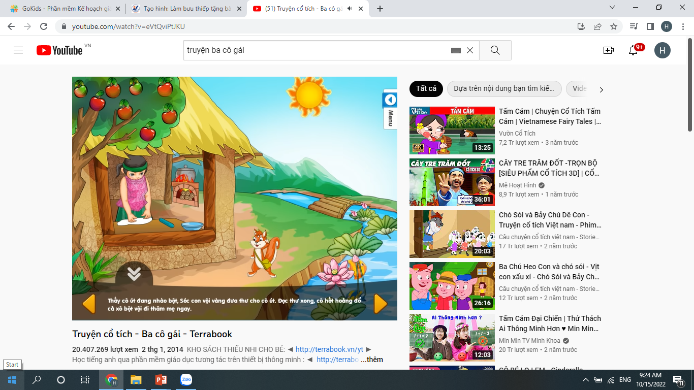

Slide 17
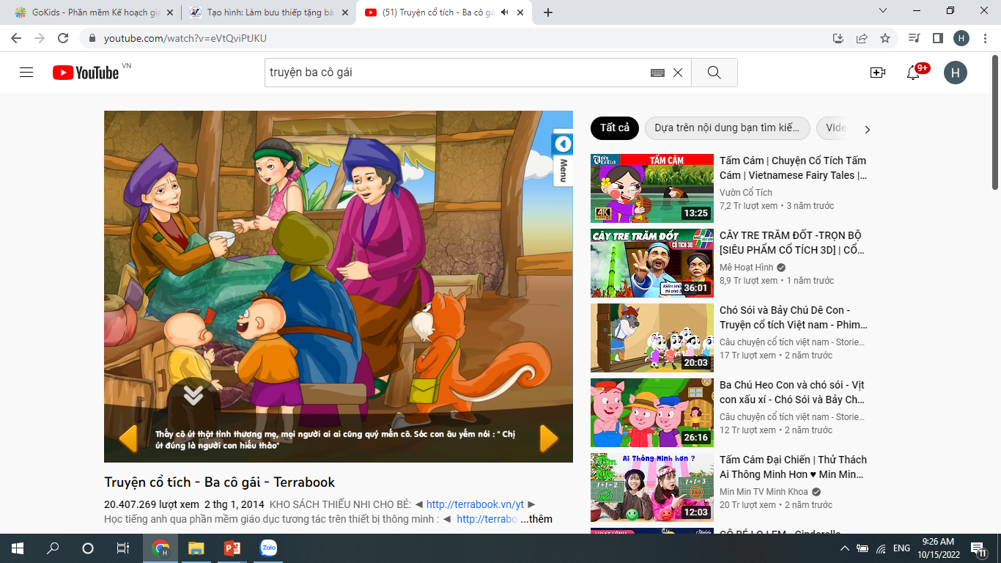

Slide 18
Trong truyện có những nhân vật nào?

Slide 19
Bà sinh được mấy cô con gái?

Slide 20
Bà mẹ đối xử với các cô con gái như thế nào ?

Slide 21
Nghe tin mẹ ốm chị cả có về thăm mẹ không? vì sao?

Slide 22
Nghe tin mẹ ốm chị hai có về thăm mẹ không? vì sao?

Slide 23
Nghe tin mẹ ốm cô út có về thăm mẹ không? vì sao?

Slide 24
Tổ chức cho trẻ đóng kịch truyện: Ba cô gái.

